Slide 1

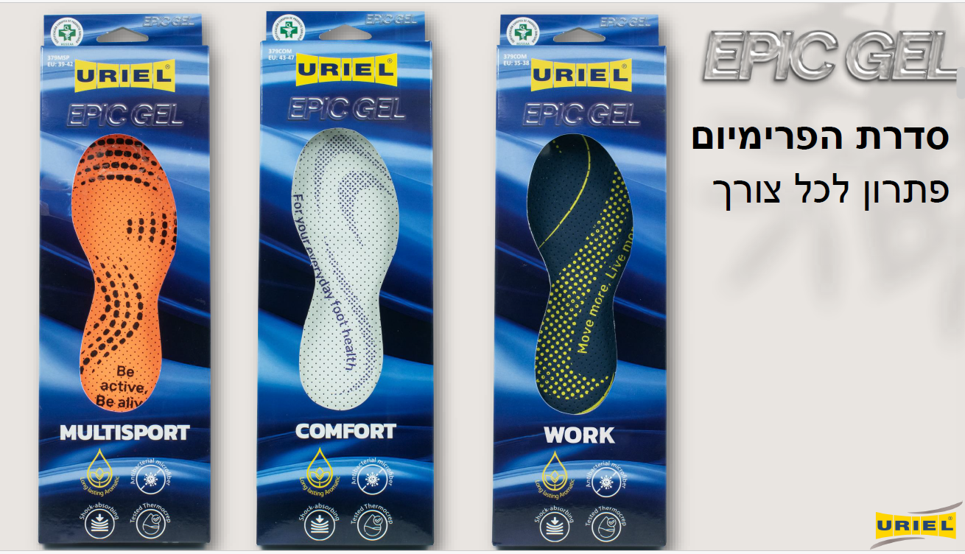
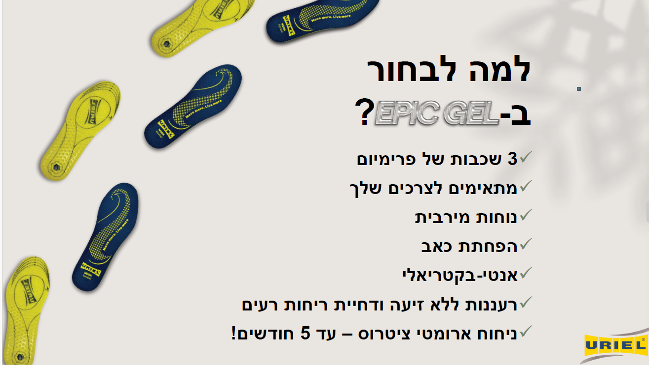
%
EPIC GEL מדרסי
EPIC GEL Work - לאנשים שרוב היום על הרגליים.
EPIC GEL comfort - לאנשים שרוב היום בבית או במשרד.
EPIC GEL Multisport - לאנשים בעלי אורח חיים ספורטיבי.
המדרסים מורכבים מג'ל פטנטי ייחודי בעלי 3 שכבות למיטוב ביצועים והקלה על כפות הרגליים:
שכבה עליונה - עשויה מיקרופייבר אנטיבקטריאלי בשילוב טכנולוגיית ייבוש מהיר.
שכבה אמצעית - 100% ספוג נושם המשלב פחם אקטיבי למניעת זיעה וריחות רעים.
שכבה תחתונה - שכבת ג'ל פטנטי לבלימת זעזועים ופיזור עומסים.
%
SELL OUT סופרפארם – 26 אוקטובר–דצמבר
בחודשים אוקטובר–דצמבר נתרכז במבצע סייל אאוט בסופרפארם. מבצע לצרכן – 149.90 ₪
מחיר קניה שוטף | מחיר קניה כולל הנחת החדרה | מחיר מומלץ לצרכן | ריווחיות
102.73 ₪ | 92.46 ₪ | 252.90 ₪ | 57%
הזדכות 10 ₪ | 77.46 ₪ | 149.90 ₪ | 39%

